Slide 1
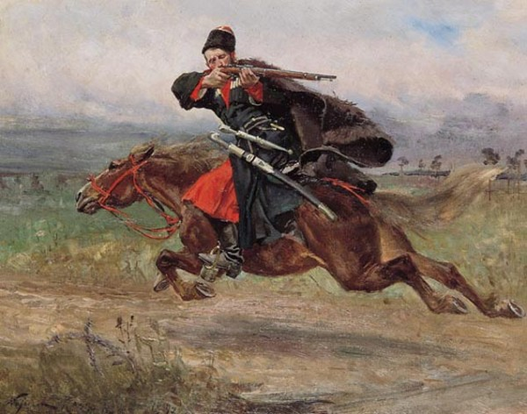
Жизнь и быт казаков
Подготовила: воспитатель
Тропникова
Юлия Андреевна

Slide 2
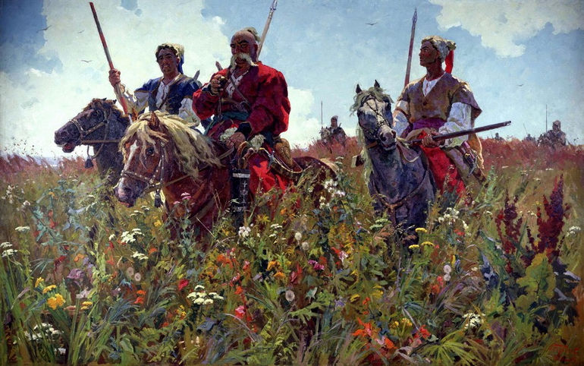
Кто такие казаки?

Slide 3
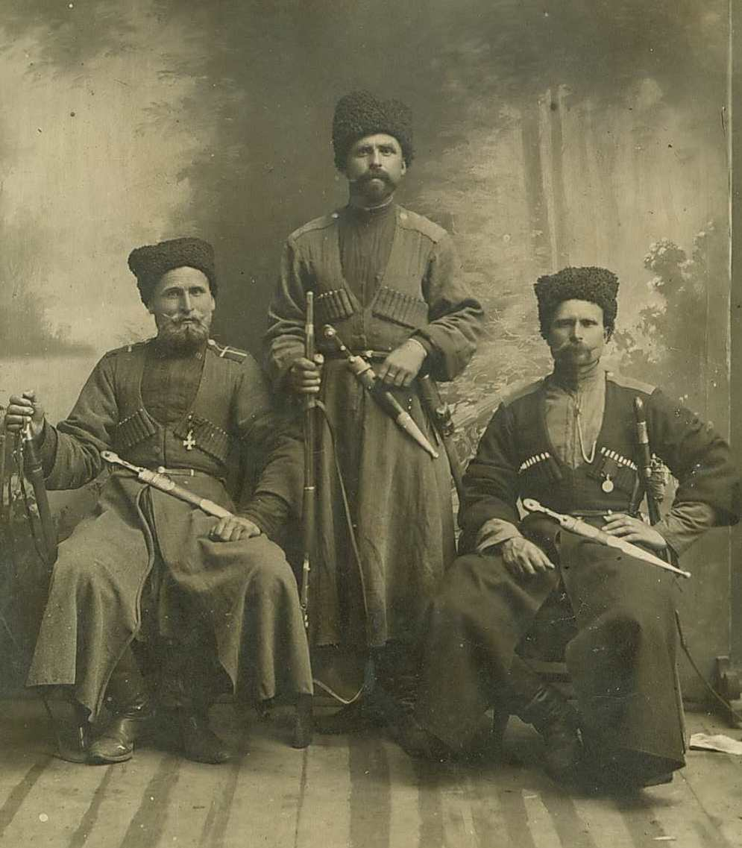
Казаки – это часть славянского народа, воины и охранники, пограничное воинственное население Руси. Селились казаки в южных свободных землях за пределами Руси, там, где люди боялись селиться из-за постоянных набегов татар. Первые поселения относятся к 14 веку, хотя некоторые историки считают, что первые казаки появились в Крыму еще в 12 веке. Казаки – это русские, которые жили обособленно, сохраняя свою культуру, но по своим обычаям, говорили на особом языке.

Slide 4
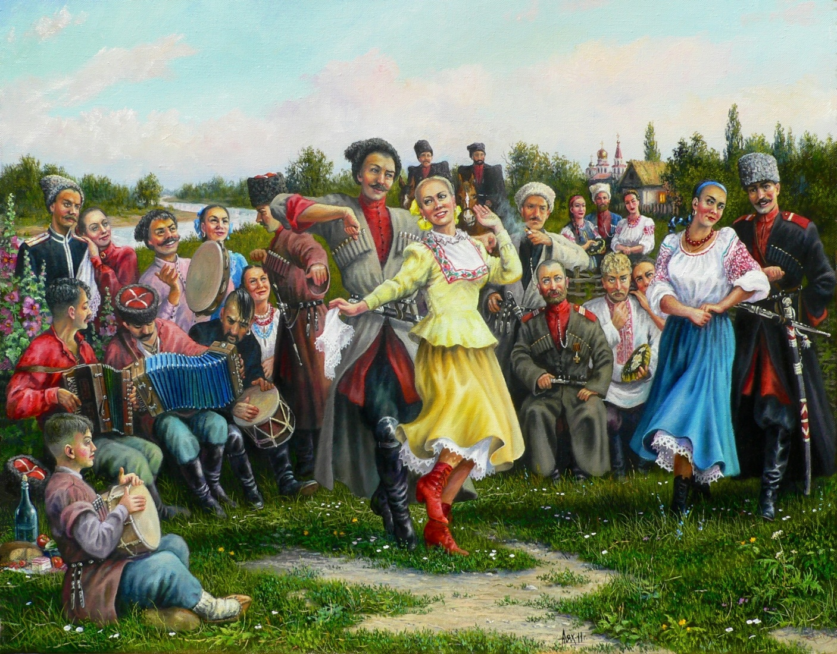
Как они одевались?

Slide 5
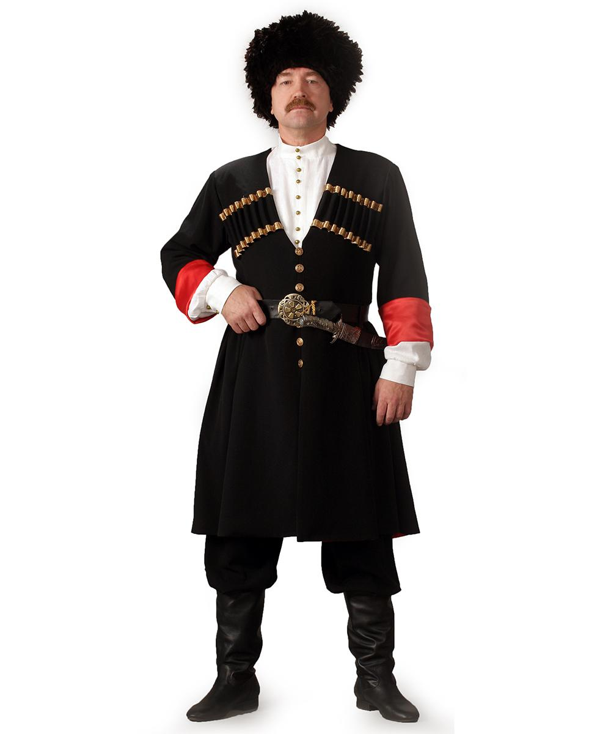
Мужская одежда
Бурка – это шерстяной панцирь почти не разрубался саблей, выдерживала стрелы и пули, также ей можно было укрыться во время сна в походе.
Бекеша – это верхняя мужская зимняя куртка на меху.
Свитка – это длинная мужская верхняя одежда с запахом или на пуговицах.
Широкие шаровары - традиционный элемент казачьей одежды.
Кушак наматывался на талии, на него можно было прикрепить кошель для денег или кисет с табаком.
Черкеска – это кавказский длинный мужской костюм без воротника.
Башлык – теплый капюшон с длинными концами, надеваемый поверх шапки, а концы башлыка использовались как шарф.
Газыри – это металлические или деревянные гнезда для патронов, нашитые рядами на черкеску.

Slide 6
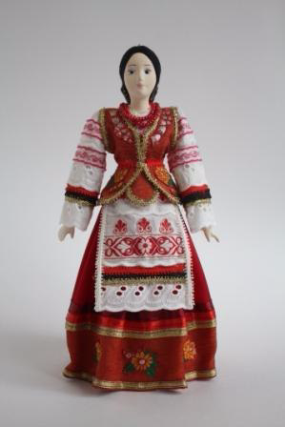
Женская одежда
Парочка - женский костюм шился из одной ткани и состоял из кофты и юбки.
Корсетка – женская кофточка без рукавов, безрукавка.
Шлычка – маленькая шапочка, которая закрывала косу, оставляя непокрытой голову.
Файшонка - нарядная кружевная или шелковая косынка, в основном головной убор замужних женщин.
Спидница - традиционная запашная женская юбка у украинцев и белорусов.
Фартук - предмет одежды, надеваемый для предохранения передней части платья от загрязнения.

Slide 7
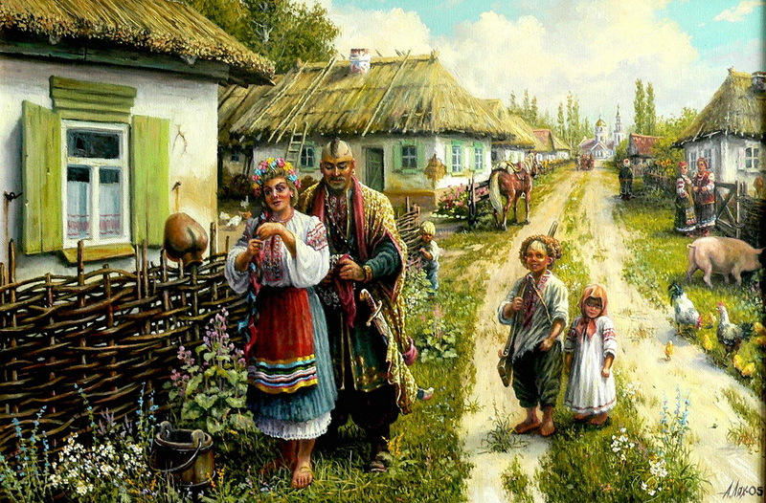
Семьи

Slide 8
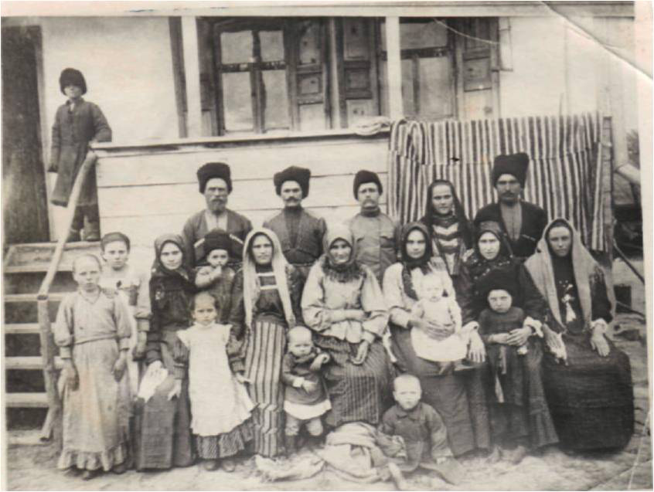
Семьи на Кубани были большие, рождение 5-7 детей в казачьей семье было обычным явлением. Также старики и молодые часто жили вместе. Главной обязанностью казака была военная служба.

Slide 9
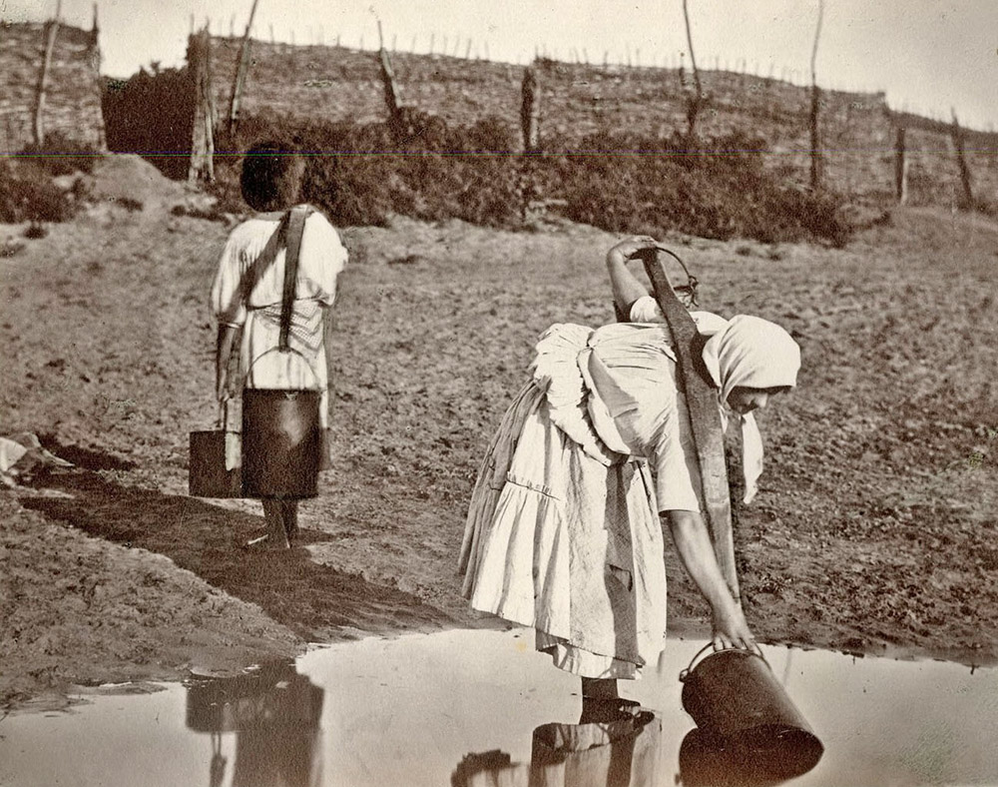
Все это требовало много времени, поэтому в казачьих семьях большую роль играла женщина, которая вела домашнее хозяйство, заботилась о стариках, воспитывала младшее поколение.

Slide 10
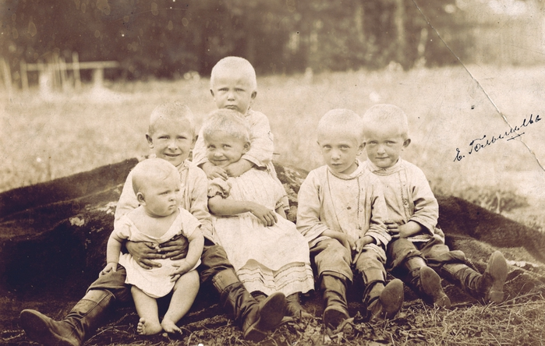
Казаки любили детей и рады были рождению и мальчика, и девочки.

Slide 11
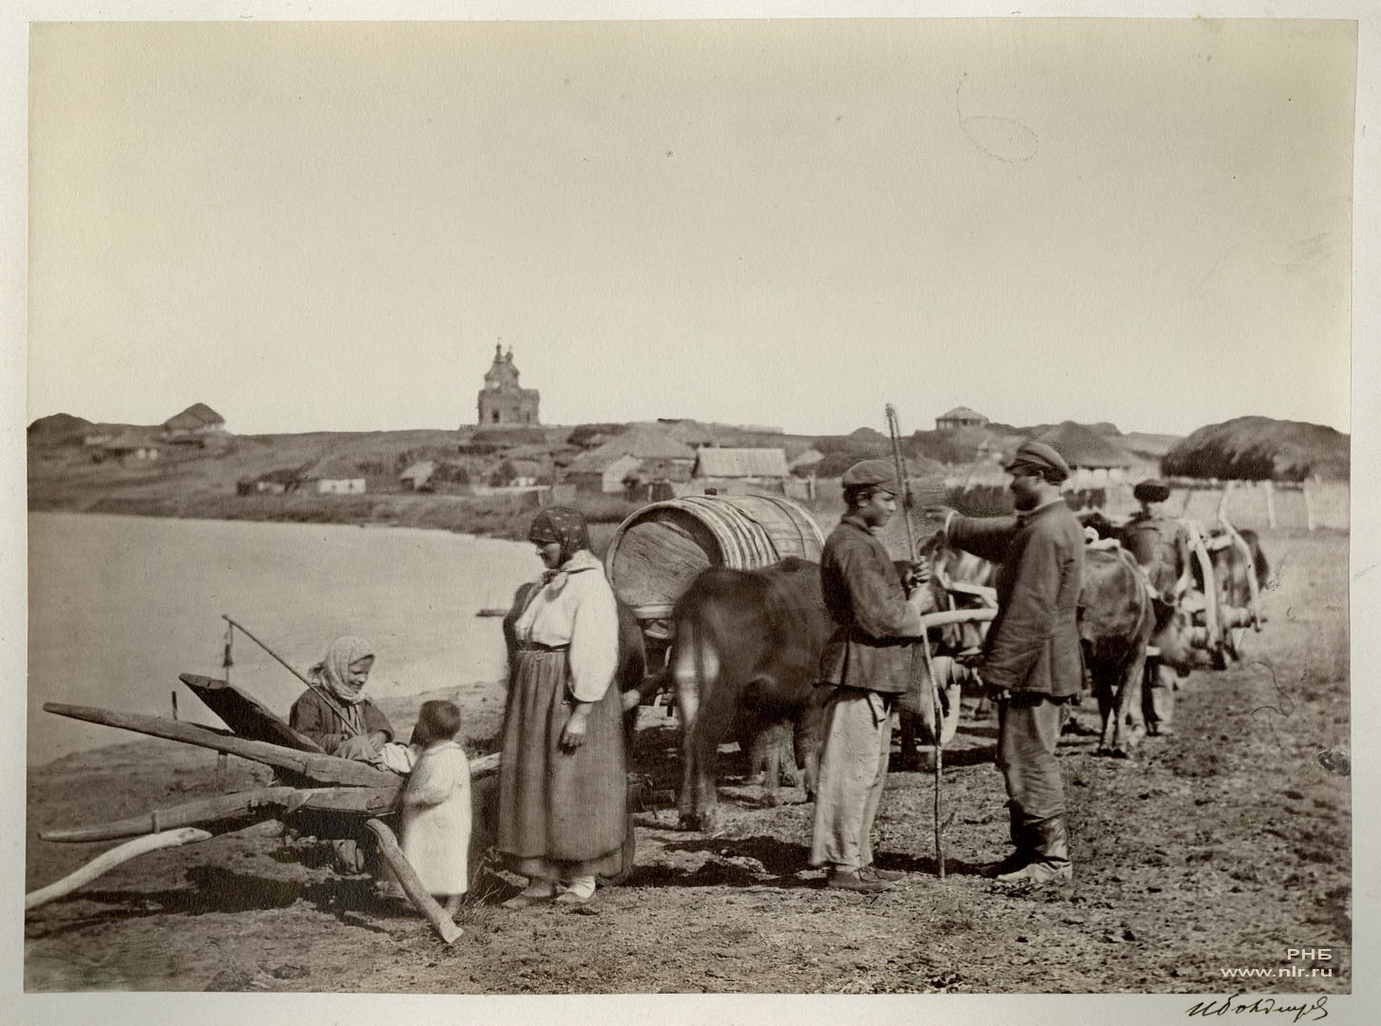
Дети рано приобщались к труду, с 5-7 лет они выполняли посильную работу. Отец и дед обучали сыновей и внуков трудовым навыкам, выживанию в опасных условиях, стойкости и выносливости.

Slide 12
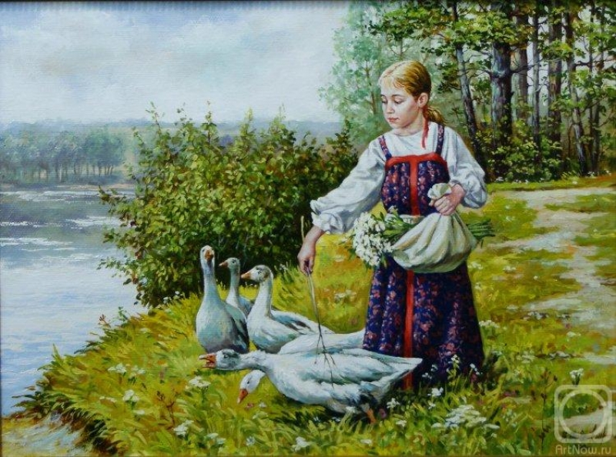
Матери и бабушки обучали дочек и внучек умению любить и беречь семью, рачительному ведению хозяйства.

Slide 13
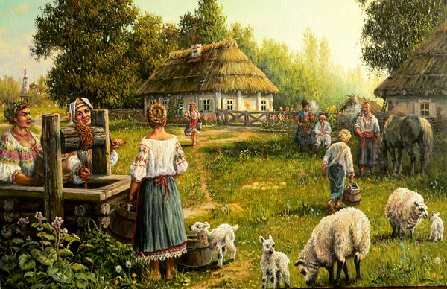
Чем занимались казаки?

Slide 14
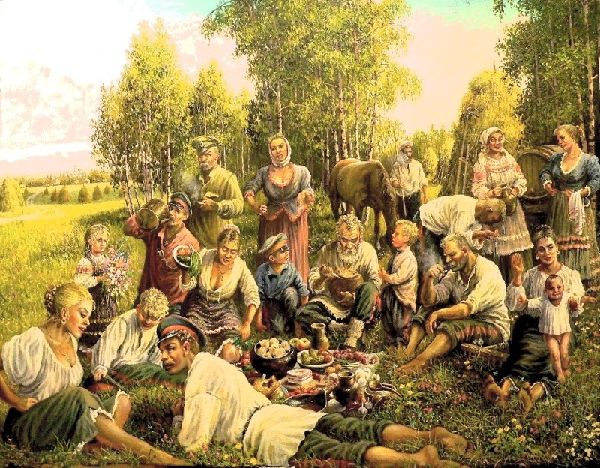
Казаки занимались полевыми работами: вспахивание земли, посев и уборка урожая. Работали от зари до зари, жить перебирались всей семьей в поле, домашними делами занималась свекровь или старшая невестка.

Slide 15
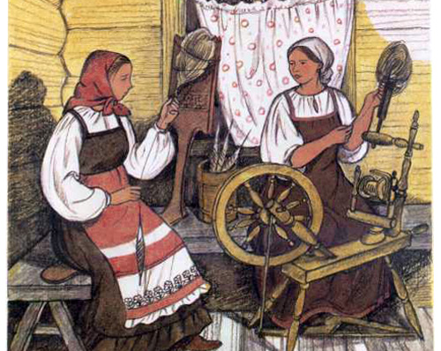
Зимой, с раннего утра до поздней ночи, женщины пряли, ткали, шили.

Slide 16
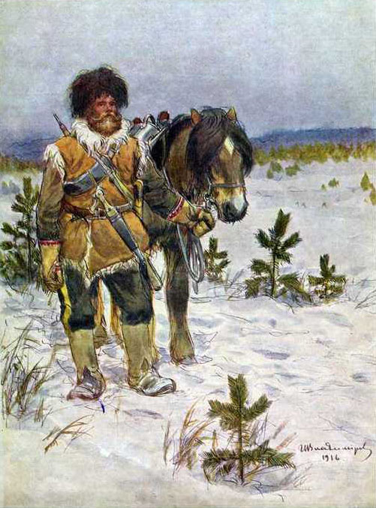
Мужчины в зимнюю пору занимались всевозможным ремонтом и починкой построек, орудий труда, транспортных средств, их обязанностью был уход за лошадьми и скотом.

Slide 17
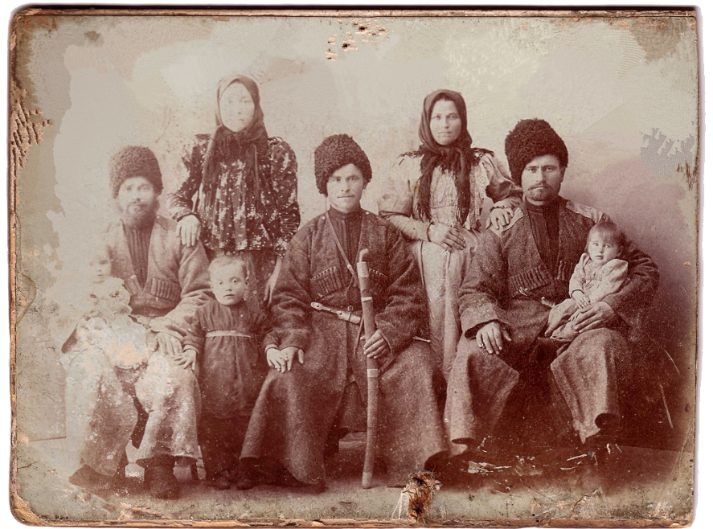
Казаки умели не только работать, но и хорошо отдыхать. В воскресенье и праздничные дни работать считалось грехом. С утра всей семьей отправлялись в церковь. Традиционной формой общения были «беседы», «улицы», «посиделки». На «беседах» коротали время женатые и пожилые люди. Здесь обсуждали текущие дела, делились воспоминаниями, обязательно пели песни.

Slide 18
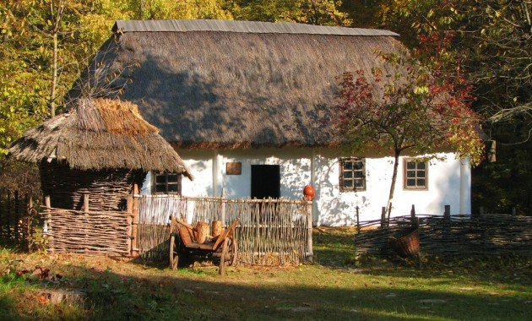
Жильё казаков

Slide 19
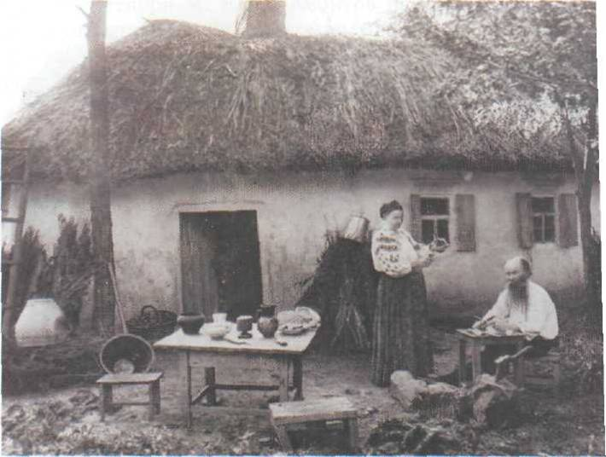
Интерьер кубанского жилища был в основном одинаков для всех районов Кубани. В доме обычно было две комнаты: великая (вылыка) и малая хата.

Slide 20
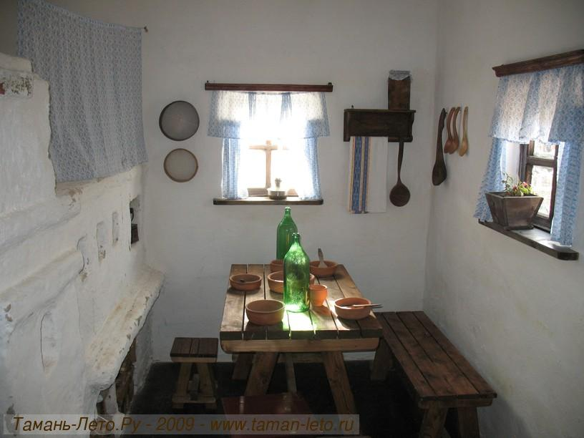
В малой хате находились печь, длинные деревянные лавки, стол (сырно).

Slide 21
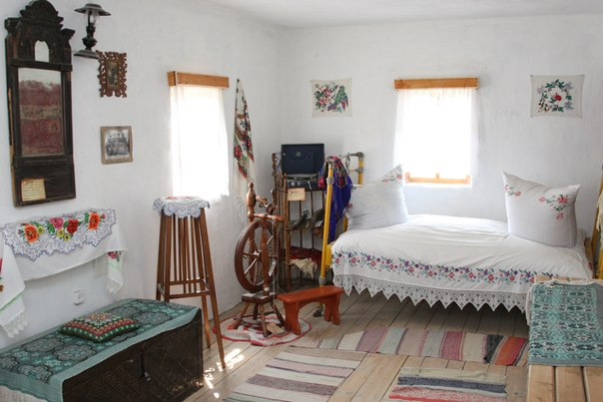
В великой хате стояла изготовленная на заказ мебель: шкаф для посуды: («горка» или «угольник»), комод для белья, сундуки и т.д.

Slide 22
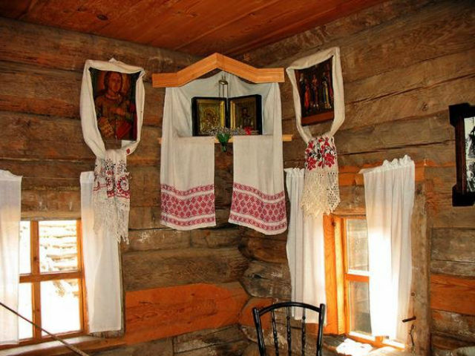
Центральным местом в доме был «Красный угол» - «божница». «Божница» оформлялась в форме большого киота, состоящего из одной или нескольких икон, украшенных рушниками, и стола - угольника.

Slide 23
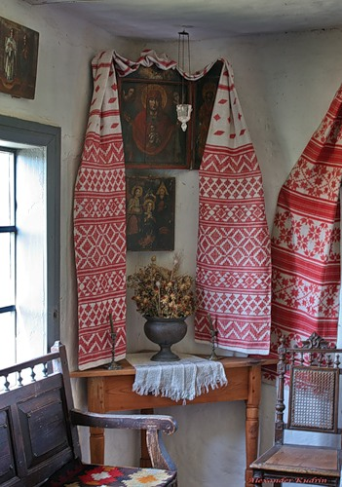
Часто иконы и рушники украшались бумажными цветами. В «божнице» сохраняли предметы, имеющие священное или обрядовое значение: венчальные свечи, «паски», как их называют у нас на Кубани, пасхальные яйца, просвирки, записи молитв, поминальние книжки».

